Slide 1
Скорость при прямолинейном
равномерном движении тела

Slide 2
Механическое движение
Траектория
Путь
Перемещение
Длина траектории
Линия вдоль которой движется тело
Направленный отрезок, соединяющий начальное и конечное положение тела
Материальная точка
Система отсчета
Тело, размерами которого в данных условиях можно пренебречь
система координат, связанная с телом отсчета, и выбранный способ измерения времени

Slide 3
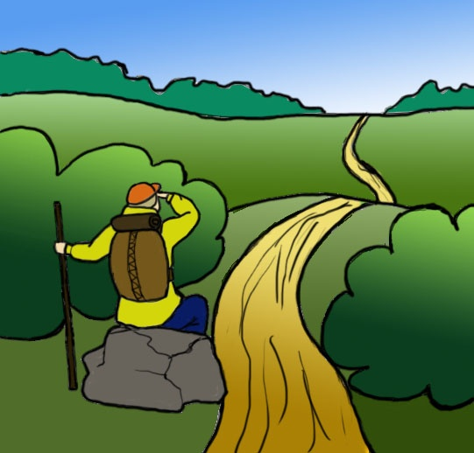
Перемещение
направленный отрезок прямой, соединяющий начальное и конечное положение тела
тра
ек
тория
перемещение
[ ] = [м]
$$\vec{s}$$
трае
кт
Перемещение — величина векторная
ор
ия

Slide 4
Перемещение
направленный отрезок прямой, соединяющий начальное и конечное положение тела.
$$\vec{s}$$
х
0
х₁

Slide 5
Равномерное движение
это движение, при котором тело за любые равные промежутки времени совершает одинаковые перемещения
Может быть криволинейным
(траектория – кривая линия)
Может быть прямолинейным
( траектория – прямая линия)
1с
1с
1с
1с
1с
1с
1с
Равномерное прямолинейное движение – самый простой вид движения.
1с
1с
1с

Slide 6
Скорость равномерного прямолинейного движения тела -
физическая векторная величина
характеризует быстроту движения
показывает путь за единицу времени
равна отношению перемещения тела к промежутку времени, в течение которого это перемещение произошло.
$$\frac{\vec{s}}{t};$$
$$\left[\vec{υ}\right]=\left[\frac{м}{с}\right]$$
$$\vec{s}$$
$$\vec{υ}=$$
1с
1с
1с
1с
1с
Скорость показывает, какое перемещение тело совершает в единицу времени.
$$\vec{s}= \vec{υ}∙t$$
— перемещение
s_{х} = υ_{х}t
— уравнение перемещения

Slide 7
Проекция скорости υ_{x} и перемещения s_{x}
Положительна
если тело движется в
положительном направлении
оси координат ( х > х₀ )
Отрицательна
если тело движется в
отрицательном направлении
оси координат ( х < х₀ )
υ_{x2} > 0
s_{x2} > 0
Равна нулю, если тело покоится
или движется в направлении,
перпендикулярном оси координат ( х = х₀ )
υ_{x4} < 0
s_{x4} < 0
υ_{x3} = 0, s_{x3} = 0
υ_{x1} = 0, s_{x1}= 0
$$\vec{υ_{1}}$$
$$\vec{υ_{3}}= \vec{0}$$
$$\vec{υ_{2}}$$
$$\vec{υ_{4}}$$
х
0
х₁
х₀₂
$$\vec{s_{2}}$$
х₂
х₀₃
х₄
$$\vec{s_{4}}$$
х₀₄

Slide 8
$$\vec{υ}$$
Δx
x
x₀
x
O
t₀ = 0 c;
$$υ_{x}=\frac{x − x_{0}}{t}$$
$$x − x_{0}= υ_{x}t$$
Δt = t – t₀ = t
Δх = х – х₀
$$x= x_{0}+ υ_{x}t$$
кинематическое уравнение равномерного движения

Slide 9
Полученная формула может видоизменяться в зависимости от знака проекции скорости и значения начальной координаты
x = x₃ − υ₃t,
т.к. υ3_{x} < 0
х
х₂
0
х₁
х₃
x = −υ₂t,
т.к. υ2_{x} < 0 , x₂= 0
x = x₁ + υ₁t,
т.к. υ1_{x} > 0
путь
s ≥ |$\vec{s}$|
s = |$\vec{s}$|
s = |υ_{x}|t
перемещение
уравнение пути

Slide 10
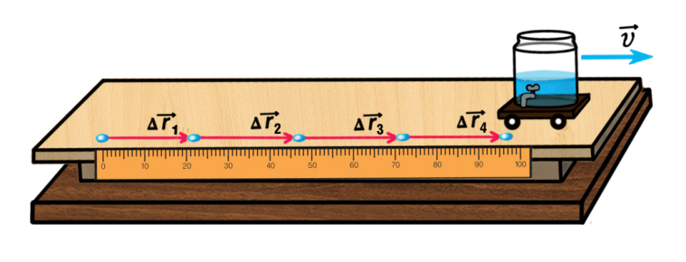
Равномерное прямолинейное движение
Скорость
$$\vec{s}= \vec{υ}∙t$$
уравнение перемещение
$$\frac{\vec{s}}{t};$$
$$\vec{υ}=$$
$$\left[\vec{υ}\right]=\left[\frac{м}{с}\right]$$
$$x= x_{0}+ υ_{x}t$$
кинематическое уравнение равномерного движения
υ_{x} < 0; s_{x} < 0
υ_{x} > 0; s_{x} > 0
$$\vec{υ}$$
$$\vec{υ}$$
υ_{x} = 0, s_{x} = 0
0
х₁
$$\vec{s}$$
х₀
х
$$\vec{υ}$$
$$\vec{υ}=0$$
0
х₀
$$\vec{s}$$
х₁
х
0
х₀
х₁
х

Slide 11
x=x₀+S_{x}
$$\vec{s}$$
S_{x}
х
X₀
х

Slide 12
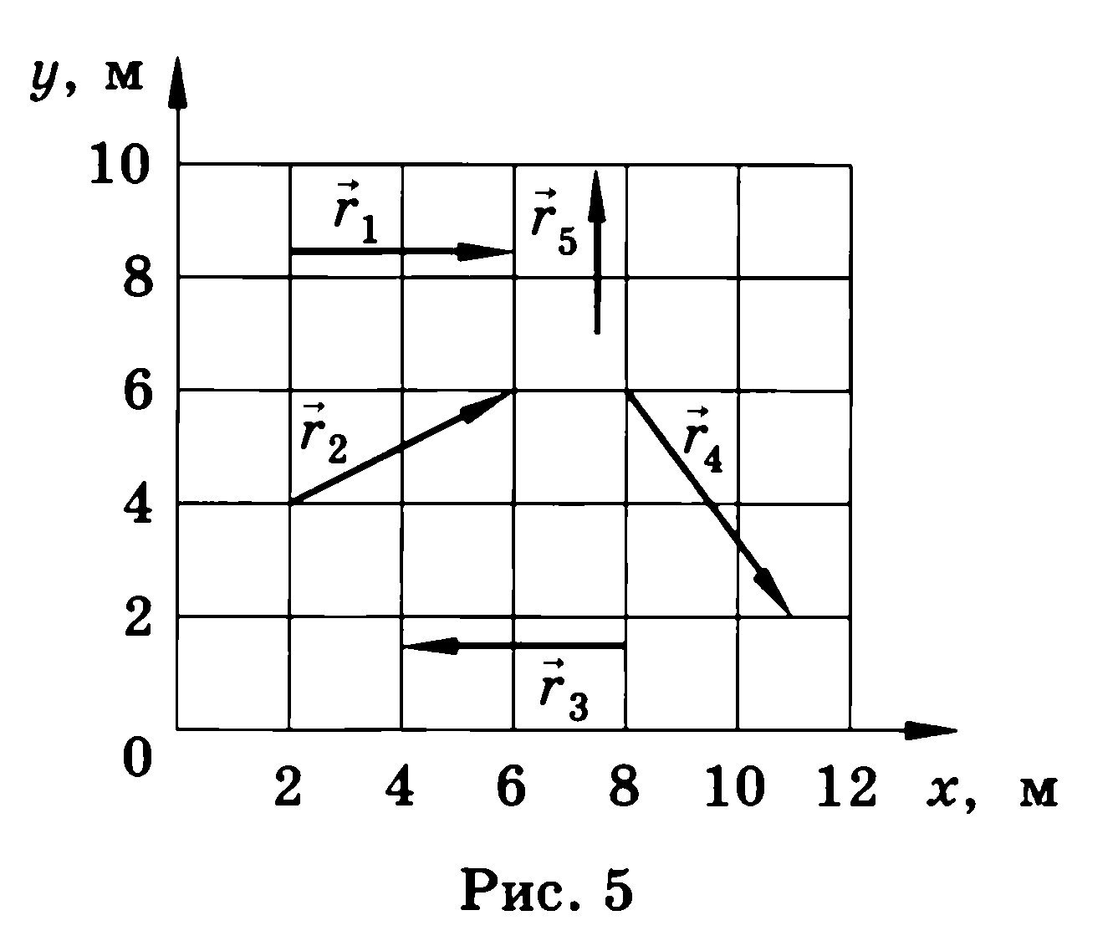

Slide 13
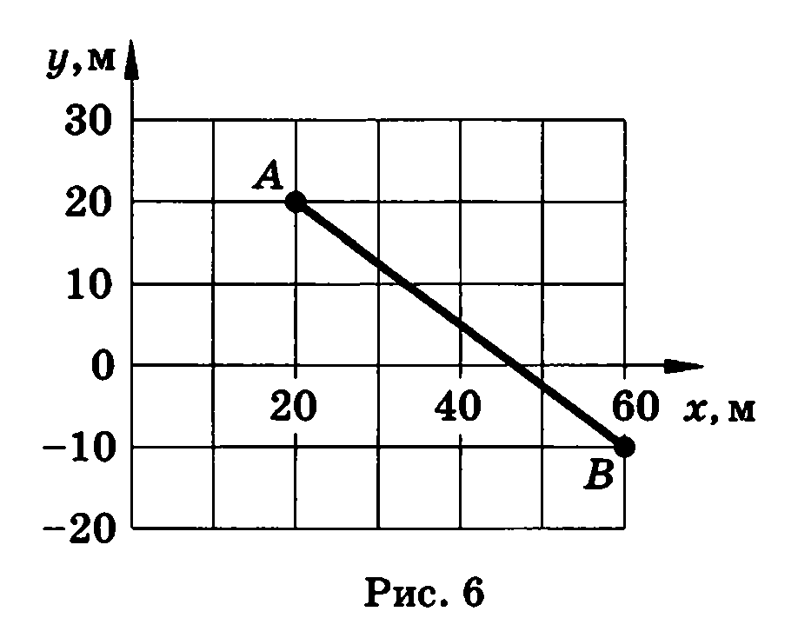

Slide 14
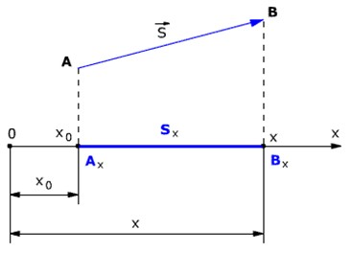
x=x₀+S_{x}

Slide 15
x=x₀+S_{x}
v
х
0
х₀
s_{x}
х
При равномерном прямолинейном движении S_{x}= v_{x}t

Slide 16
кинематическое уравнение равномерного движения
v
х
0
х₀
s_{x}
х
Полученная формула может видоизменяться в зависимости от знака проекции скорости и значения начальной координаты

Slide 17
x=x₀+S_{x}
При равномерном прямолинейном движении S_{x}= v_{x}t
v
х
0
х₀
s_{x}
х
Формула может видоизменяться в зависимости от знака проекции скорости и значения начальной координаты

Slide 19
Найти место и время встречи.

Slide 20
Движения тел заданы уравнениями:
X₁=200-5t
X₂=4t
.
Определите:
Начальные координаты каждого тела
Скорости тел
Направления движения
Координату каждого тела через 10 с
Какой путь прошло каждое тело за 10 с
Место и время встречи тел

Slide 22
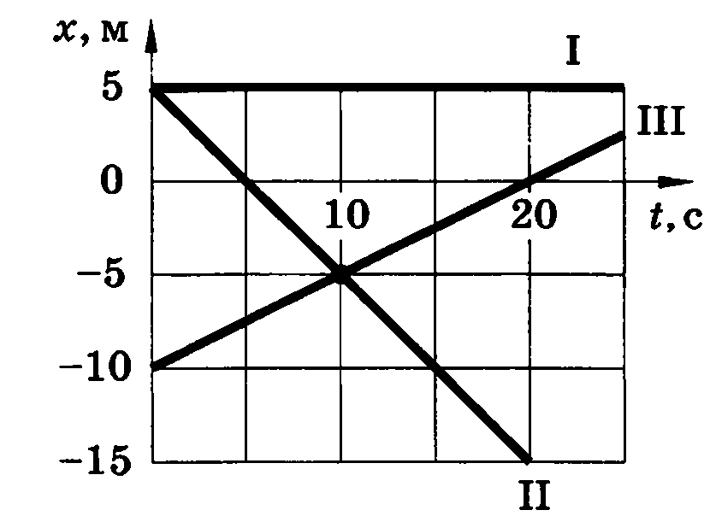

Slide 23
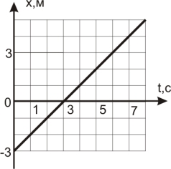
Используя график зависимости координаты при равномерном прямолинейном движением тела от времени, заполните таблицу:
Начальная координата тела | Скорость движения тела | Уравнение зависимости координаты от времени | Координата тела в момент времени 10с | Момент времени, когда координата тела х = 12м

Slide 24
Даны два уравнения координаты от времени для равномерного прямолинейного движения двух тел :
Заполните таблицу:
Начальная координата первого тела | Скорость движения второго тела | Расстояние между телами в начальный момент | Координата места встречи тел | Расстояние между телами через 2 секунды после встречи

Slide 25
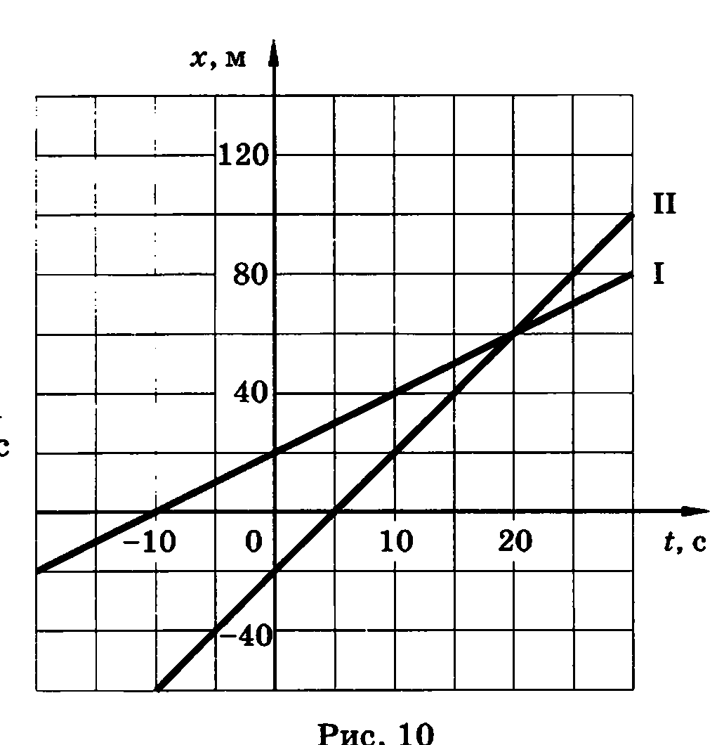
По заданным графикам написать уравнения x(t)

